Slide 1

Курсова робота на тему: “Інтернет-магазин: Ноутбуків”
Виконав студент групи ІПЗ-23-5
Малівський Віктор Андрійович
Керівник: Чижмотря Олена Геннадіївна
ДУ «Житомирська політехніка»

Slide 2
Актуальність теми
Зростання ринку e-commerce - збільшення онлайн-продажів комп'ютерної техніки на 40-60% щорічно, перехід від традиційних магазинів до онлайн-формату
Попит на ноутбуки - дистанційна робота та навчання, розвиток IT-сектору, необхідність порівняння складних технічних характеристик
Технічні вимоги - швидкість завантаження до 2 секунд, підтримка 1000+ одночасних користувачів, адаптивність під всі пристрої
Проблеми конкурентів - Rozetka (складний інтерфейс), Comfy (повільна робота), Brain (застарілий дизайн)
Рішення - використання сучасних технологій: PHP 8.4 + MVC архітектура, AJAX для швидкої взаємодії, буферизація для оптимізації

Slide 3
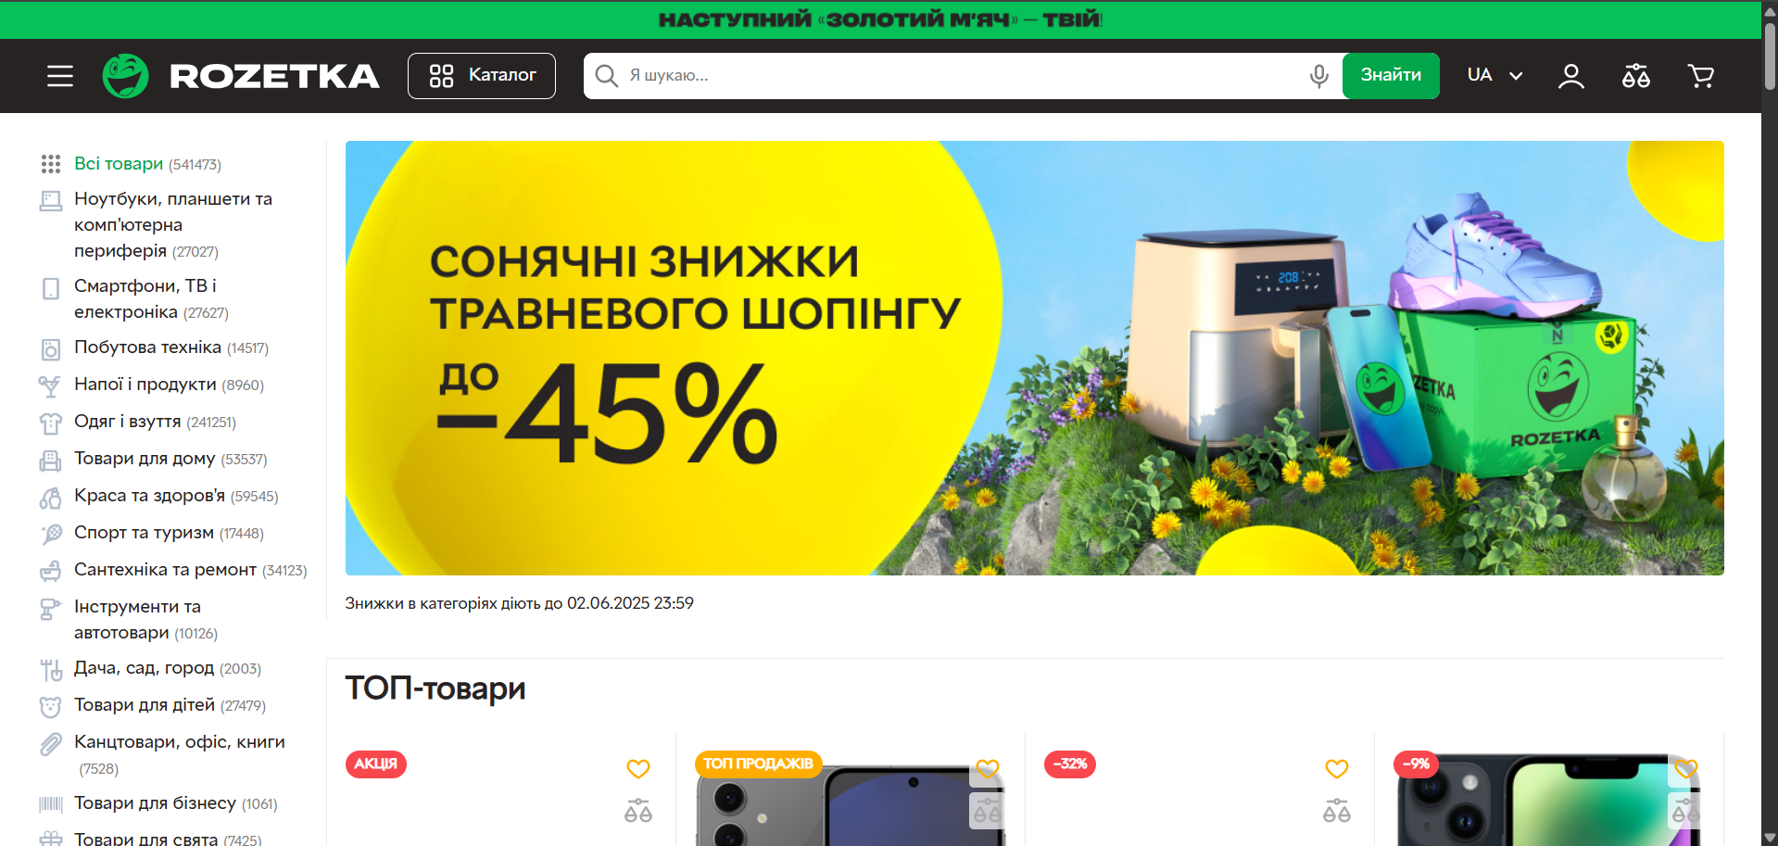
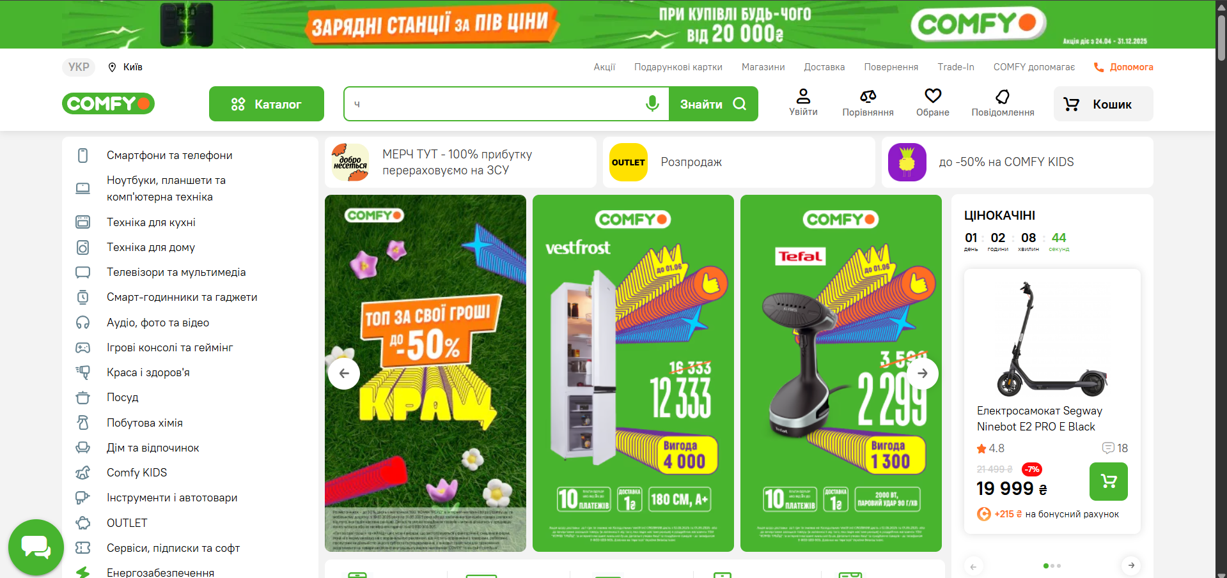
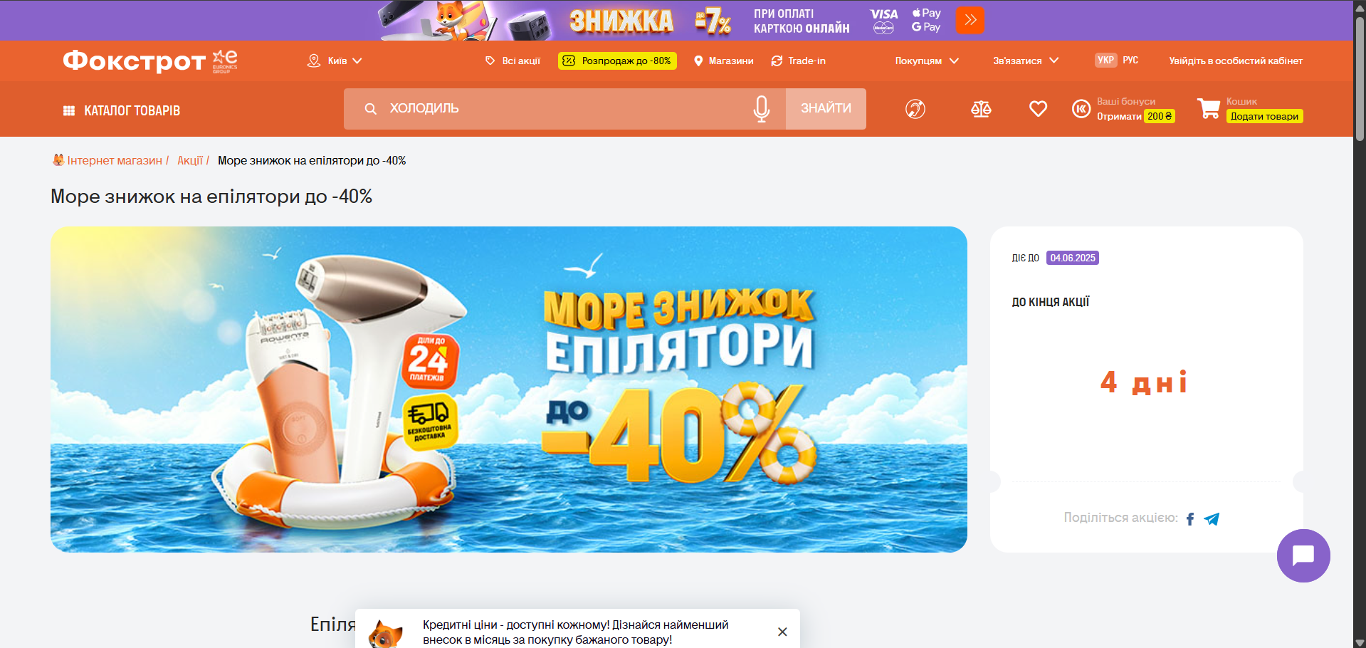
Аналоги

Slide 4





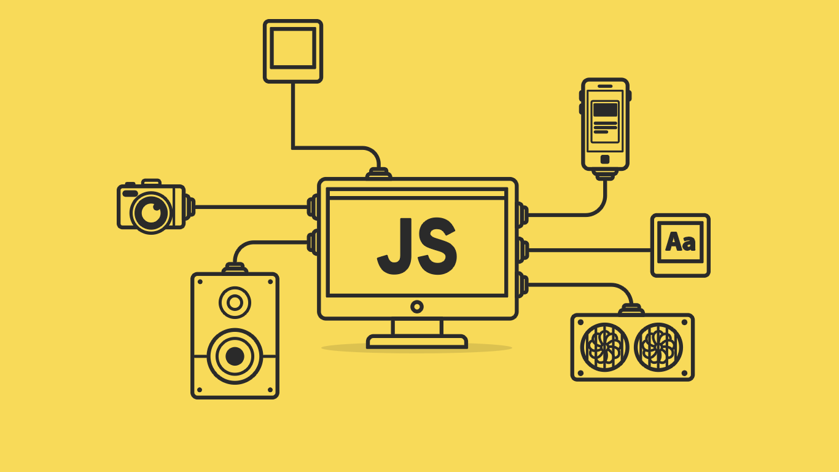
Засоби розробки
Серверна мова програмування для backend-логіки
Програмне середовище PhpStorm
Cистема управління базою даних
Інтерактивність та AJAX-запити
Веб-сервер для розгортання
Cтилізація та адаптивний дизайн інтерфейсу

Slide 5
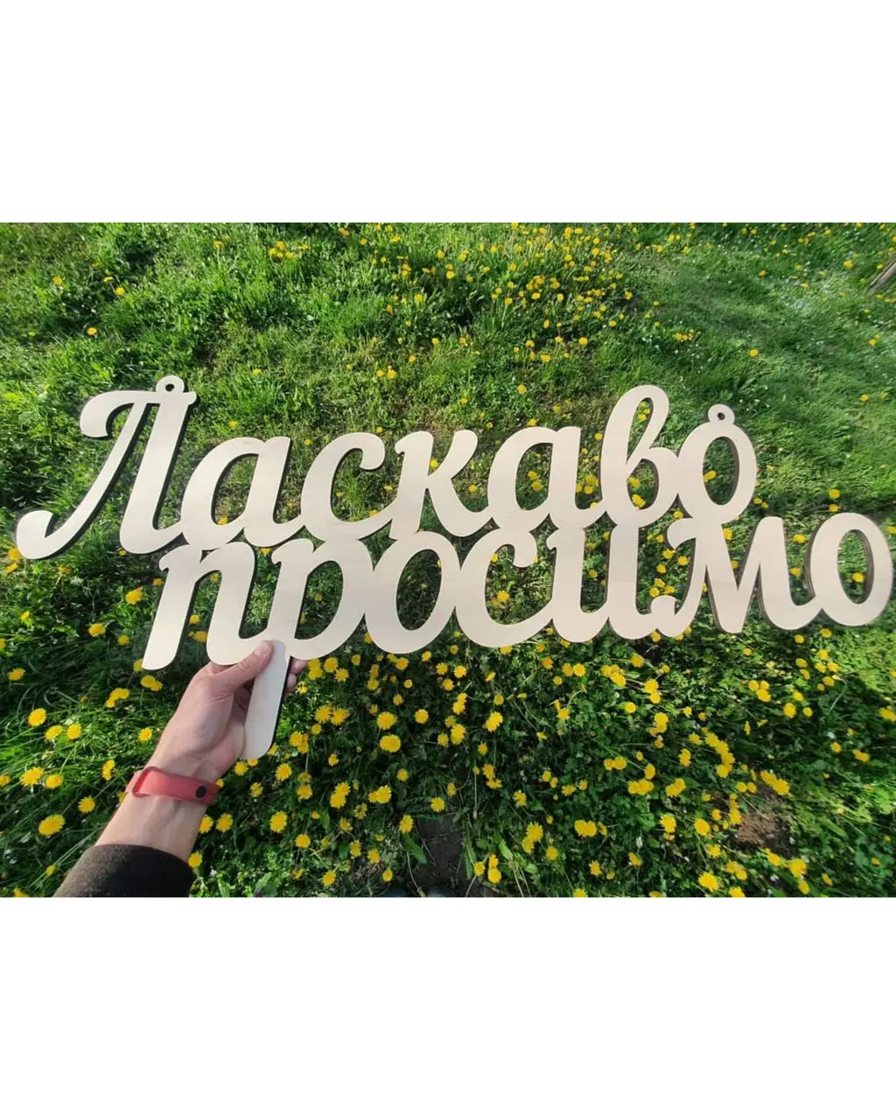
😎Перейдемо до самої курсової роботи😏

